Slide 1
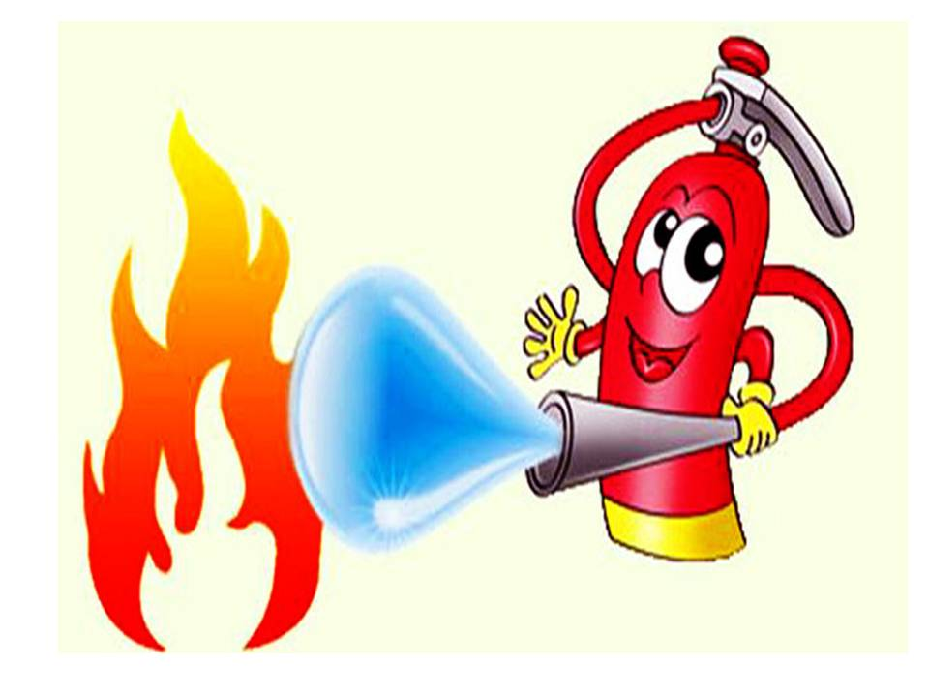
Классный час
«Пожарная безопасность»

Slide 2
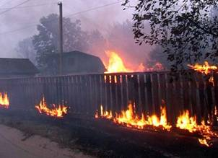
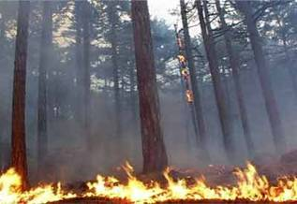
Пожар - неконтролируемый процесс горения, уничтожающий материальные ценности и создающий опасность для жизни людей.

Slide 3
Правила пожарной безопасности:
Не играйте со спичками, следите, чтобы с ними не играли ваши товарищи;
Не устраивайте игр с огнем вблизи строений, в сараях, на чердаках и в подвалах домов;
Соблюдайте меры пожарной безопасности при пользовании пиротехническими изделиями;
Не нагревайте на огне незнакомые предметы, упаковки из-под порошков и красок, особенно аэрозольные баллоны;

Slide 4
Не оставляйте без присмотра включенные электронагревательные приборы;
Не оставляйте без присмотра включенный телевизор; при любом нарушении его работы немедленно отключите его от сети, вынув вилку из розетки;
Не поджигайте тополиный пух и сухую траву;
Соблюдайте меры предосторожности при пользовании газовой плитой; ею лучше пользоваться, когда дома есть взрослые.

Slide 5
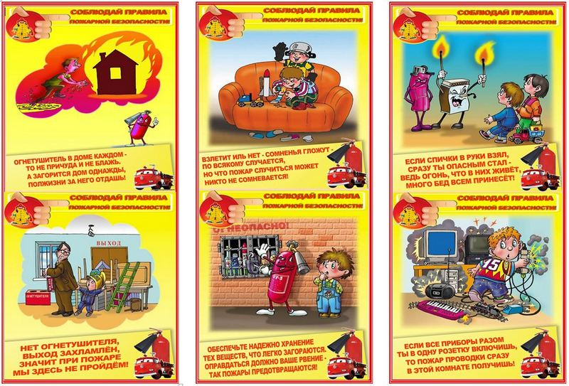

Slide 6
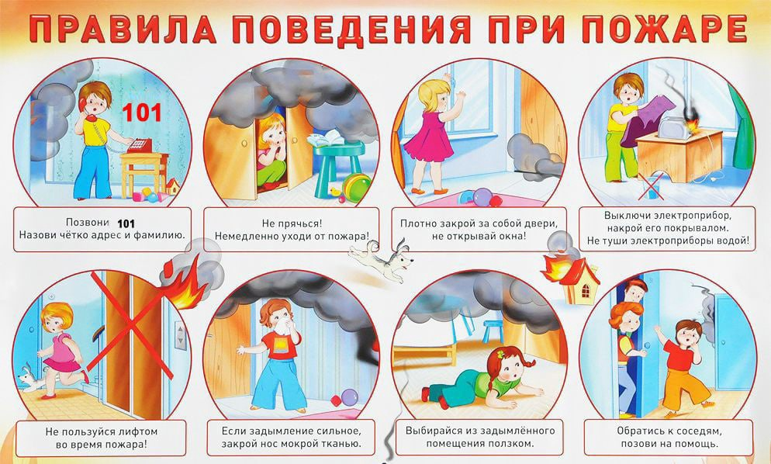

Slide 7


Slide 8
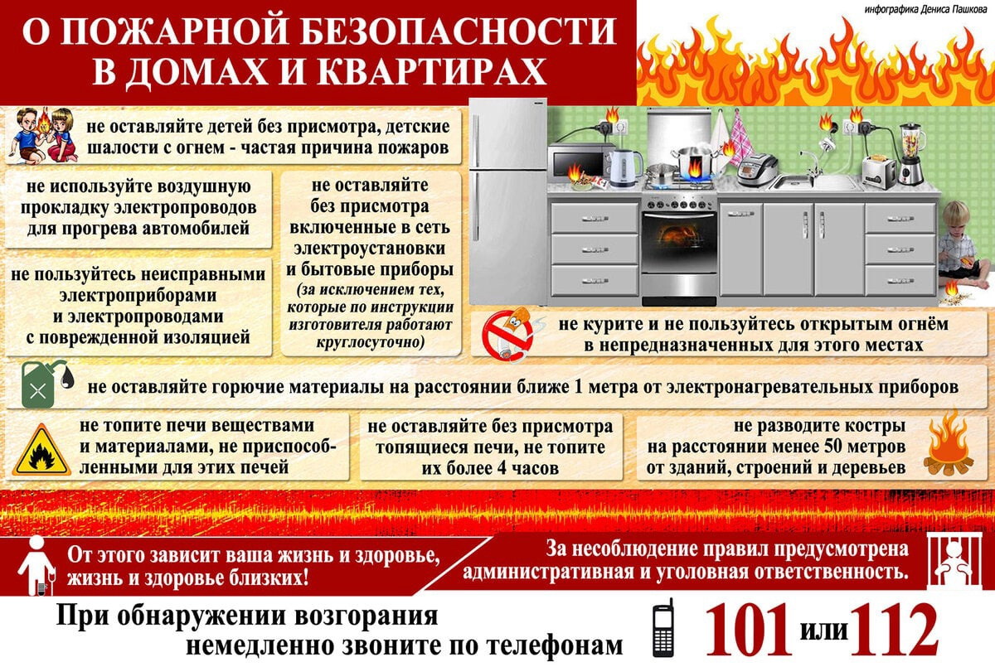

Slide 9

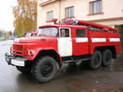
ПОЖАРНАЯ ОХРАНА
ГОСУДАРСТВЕННАЯ ПРОТИВОПОЖАРНАЯ СЛУЖБА
ВЕДОМСТВЕННАЯ ПОЖАРНАЯ ОХРАНА
ДОБРОВОЛЬНАЯ ПОЖАРНАЯ ОХРАНА

Slide 10
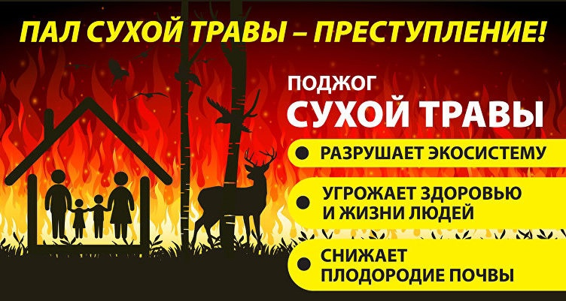
101 – МЧС ДНР

Slide 11
Сообщите диспетчеру следующие данные:
причину вызова;
точный адрес,
где произошел пожар;
свою фамилию;
номер телефона, с которого вы звоните.

Slide 12
ВО ВРЕМЯ ПОЖАРА:
НЕЛЬЗЯ ПАНИКОВАТЬ;
НЕЛЬЗЯ ОТКРЫВАТЬ ОКНА;
НЕЛЬЗЯ ТУШИТЬ ВОДОЙ ВКЛЮЧЕННЫЕ В СЕТЬ ЭЛЕКТРОПРИБОРЫ;
НЕЛЬЗЯ ЛИТЬ ВОДУ НА ЭЛЕКТРИЧЕСКИЕ ПРОВОДА;
ОЧАГ ВОЗГОРАНИЯ МОЖНО ТУШИТЬ ПОДРУЧНЫМИ СРЕДСВАМИ;
ЛЕГКОВОСПЛМЕНЯЮЩИЕ ЖИДКОСТИ ТУШАТ МОКРОЙ ПЛОТНОЙ ТКАНЬЮ, ОГНЕТУШИТЕЛЕМ,ПЕСКОМ,ЗЕМЛЕЙ;

